Slide 1


Přemysl Otakar II.
Číslo projektu: | CZ.1.07/1.5.00/34.0465
Vzdělávací celek: | Společenskovědní vzdělávání
Tematický okruh: | Dějepis
Téma: | Přemysl Otakar II.
Ročník: | 1.
Jméno autora: | Michal Cikán
Vytvořeno dne: | 31. 8. 2012
Anotace | Životopisná data krále železného a zlatého, území přičleněná za jeho vlády a významné bitvy
Metodický pokyn | Digitální podpora výkladu učitele obohacená o obrázky s odkazy do internetu

Slide 2
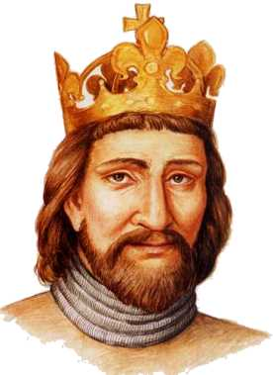
Přemysl Otakar II.

Slide 3
Životopisná data
1233-1278, syn Václava I. a Kunhuty Štaufské
Markrabě moravský, král český, neúspěšně se uchází o říšskou korunu
Manželky: Markéta Babenberská a Kunhuta Uherská
Děti: Kunhuta, Anežka a Václav II.
Založil zemský soud, kde byly vedeny zemské desky
Za jeho vlády hospodářský rozvoj, zakládána města, podpora kolonizace

Slide 4
Ani železný ani zlatý
Lichotivé přívlastky získal už ve své době, ale jsou značně nepřesné
Železným být nemohl, protože osobní statečnost nenahradí schopnosti vojevůdce, nově přičleněná území pak spravoval mírně
Ani přízvisko zlatý nesedí, sice mohl rozhazovat plnými hrstmi, ale jen stříbro z jihlavských nalezišť

Slide 5
Přičleněná území
Rakousy (1251 až 1276)
Štýrsko (1251 až 1254 a 1260 až 1276)
Korutany (1269 až 1276)
Kraňsko (1269 až 1276)
Chebsko (1265 až 1276)
Díky patronátu v Aquileji, Pordenone i jiných hornoitalských městech se lesk české královské koruny poprvé a naposledy dotkl slaných mořských vod

Slide 6
Významná tažení a bitvy
1254-1255 a 1267-1268 křížové výpravy do Pruska, kde zakládá dnešní Kaliningrad
1260 – bitva u Kressenbrunnu, nejslavnější Přemyslovo vítězství, poráží uherského krále Bélu IV. pomocí obrněné jízdy těžkooděnců
1278 – bitva na Moravském poli, sám padne v boji, fatální následky pro české země – období „Braniborů“

Slide 7
Použité zdroje
Pokud není uvedeno jinak, použitý materiál je z vlastních zdrojů autora
http://www.2zskolin.cz/panovnici/10/10.htm

